Slide 1


Apresentação
Work Sample
&
Auditoria
Rua Montreal, 224 - Bairro Enseada das Graças - Belo Horizonte – Minas Gerais – Cep: 31170340
031 9117-6600 – 031 3493 5748

Slide 2
Apresentação da
Metodologia
Work Sample
Rua Montreal, 224 - Bairro Enseada das Graças - Belo Horizonte – Minas Gerais – Cep: 31170340
031 9117-6600 – 031 3493 5748

Slide 3


Metodologia
Para a E-productivity a Gestão é composta pela sinergia entre processos, pessoas e sistemas! Tendo como premissa a visão, os valores e a estratégia do negocio e como foco as necessidades do cliente, visando resultados e crescimento sustentável!
Estratégia
Valores
Visão
Processo
Pessoas
Sistema
Identificar/
Entender as necessidades dos clientes
Cliente
Produtos/Serviços
Resultado e Crescimento Sustentável
Rua Montreal, 224 - Bairro Enseada das Graças - Belo Horizonte – Minas Gerais – Cep: 31170340
031 9117-6600 – 031 3493 5748

Slide 4
Work Sample
Objetivo
Identificação e quantificação da distribuição das atividades e tempo de
desvio, que influenciam diretamente na utilização da Mão de Obra.
Método
Observações instantâneas e aleatórias, baseadas na teoria das
probabilidades, segundo a qual, um determinado número de observações
representa, com grau de precisão conhecido, a fração de tempo utilizada
nas diversas atividades.
Tendo em vista que os elementos alvo das observações são
trabalhadores da área de operação e que estes, por sua vez, executam
atividades em locais diversos, a metodologia da amostragem de trabalho
utiliza-se de observadores que, seguindo frentes de trabalho pré-definidos
porém de escolha e frequência aleatória, circulam entre as áreas da
empresa para fazerem suas observações.
Rua Montreal, 224 - Bairro Enseada das Graças - Belo Horizonte – Minas Gerais – Cep: 31170340
031 9117-6600 – 031 3493 5748

Slide 5
Work Sample
Aplicação
Avaliação do perfil de utilização da mão de obra em atividades não
repetitivas, onde deseja-se conhecer, por exemplo, a parcela de tempo
improdutivo no total de h.h disponíveis e/ou aplicados a um trabalho.
Vantagens da Amostragem de Trabalho:
Medida precisa da atividade da Mão-de-Obra
Instrumento simples de utilizar
Fácil de ser aplicado, sem haver necessidade de alteração da
rotina diária do local de trabalho
Economia de tempo
Pode-se utilizar um observador por um período mínimo de tempo.
Aceitação pela Mão-de-Obra
Informados adequadamente de que não serão anotados nomes e
que as observações não serão feitas constantemente, a aceitação
pela mão-de-obra é facilitada.
Rua Montreal, 224 - Bairro Enseada das Graças - Belo Horizonte – Minas Gerais – Cep: 31170340
031 9117-6600 – 031 3493 5748

Slide 6
Etapas do Trabalho
Abertura do Trabalho com os Responsáveis
Conhecimento da Estrutura, Instalações & área de trabalho.
Planejamento das Amostragens
Dias, Nos observações
Conscientização do Trabalho
Execução
Processamento & Analise das Informações
Revisão da Metodologia Aplicada – Sistemática & Critérios
Etapas para
Aplicação do
Trabalho:

Slide 7


Etapas do Trabalho
Abertura do Trabalho com os Responsáveis pela UT
Apresentação da Consultoria e-productivity e sua Equipe aos Responsáveis
Apresentação dos Objetivos do Trabalho
Apresentação do Cronograma do Trabalho & Próximos Passos
Convocação para o comprometimento na atitude e objetivos de resultado do trabalho
Rua Montreal, 224 - Bairro Enseada das Graças - Belo Horizonte – Minas Gerais – Cep: 31170340
031 9117-6600 – 031 3493 5748

Slide 8

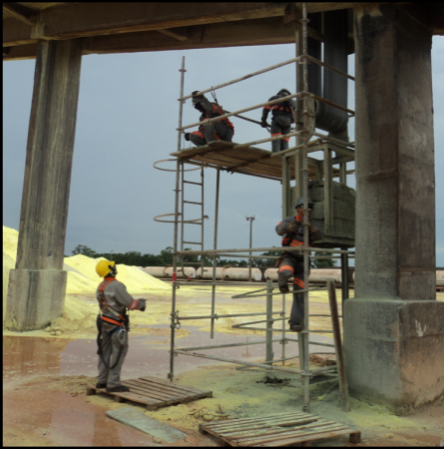
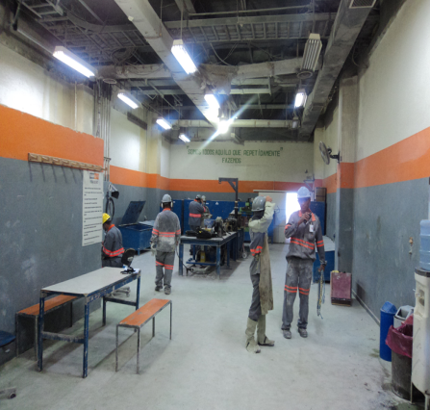
Etapas do Trabalho
Conhecimento da Estrutura, Instalações & área de trabalho.
Conhecer a Estrutura Operacional
Realizar conhecimento das instalações & áreas de trabalho
Ser apresentado/conhecer as pessoas chaves no processo
Entender principais processos de trabalho
Conhecer o processo de planejamento, acompanhamento, monitoramento e gestão
Rua Montreal, 224 - Bairro Enseada das Graças - Belo Horizonte – Minas Gerais – Cep: 31170340
031 9117-6600 – 031 3493 5748

Slide 9

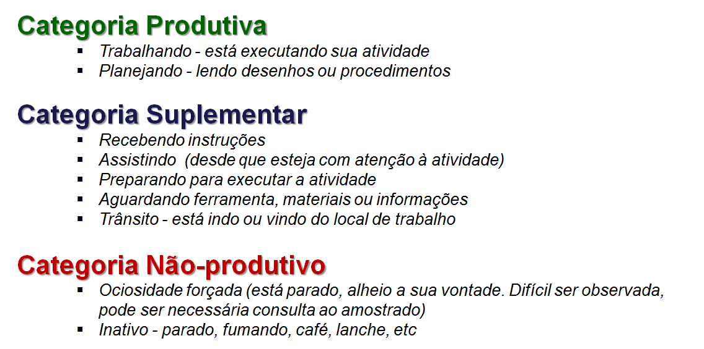
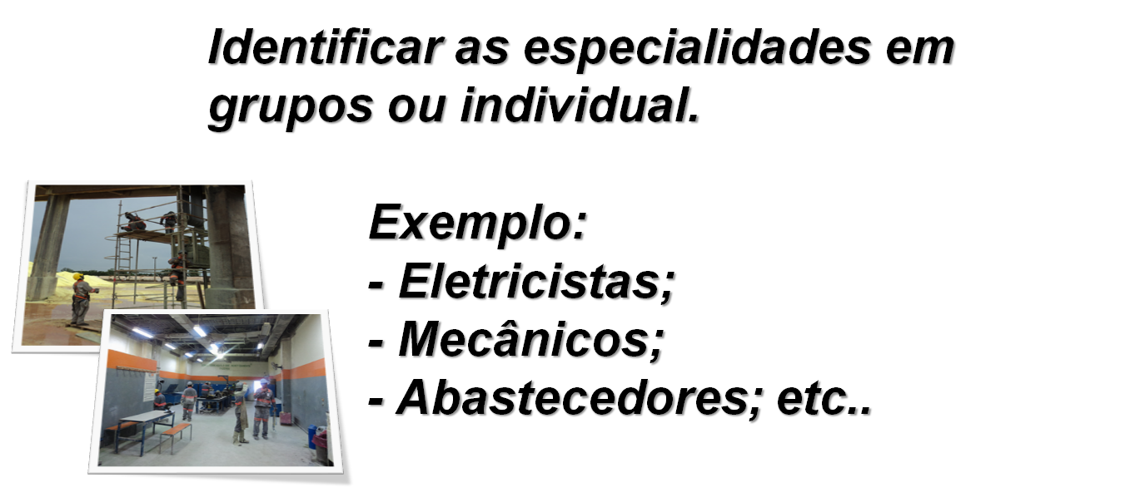
Etapas do Trabalho
Revisão da Metodologia Aplicada Petrobras – Sistemática & Critérios
Entendimento da Metodologia Aplicada pela Empresa Cliente
Revisão Interna da sistemática & critérios Utilizados
Identificação dos pontos de divergência seja na sistemática ou nos critérios utilizados
Rua Montreal, 224 - Bairro Enseada das Graças - Belo Horizonte – Minas Gerais – Cep: 31170340
031 9117-6600 – 031 3493 5748

Slide 10


Etapas do Trabalho
Planejamento do Trabalho & Amostragens
Dias, Nos de Observações, Locais.
Entendimento Estatístico do volume e tipos do Trabalho por especialidade
Realizar amostragem teste para validação do método e gerar informações preliminares de desempenho e perfil.
Calculo do numero de amostragem necessárias para ter validade estatística
Planejamento de execução da amostragem (por especialidade , locais, dia)
Rua Montreal, 224 - Bairro Enseada das Graças - Belo Horizonte – Minas Gerais – Cep: 31170340
031 9117-6600 – 031 3493 5748

Slide 11


Etapas do Trabalho
Conscientização do Trabalho
Esclarecer as lideranças e os colaboradores sobre o processo de aplicação do trabalho de Amostragem solicitar apoio e atitude positiva!!!
Rua Montreal, 224 - Bairro Enseada das Graças - Belo Horizonte – Minas Gerais – Cep: 31170340
031 9117-6600 – 031 3493 5748

Slide 12

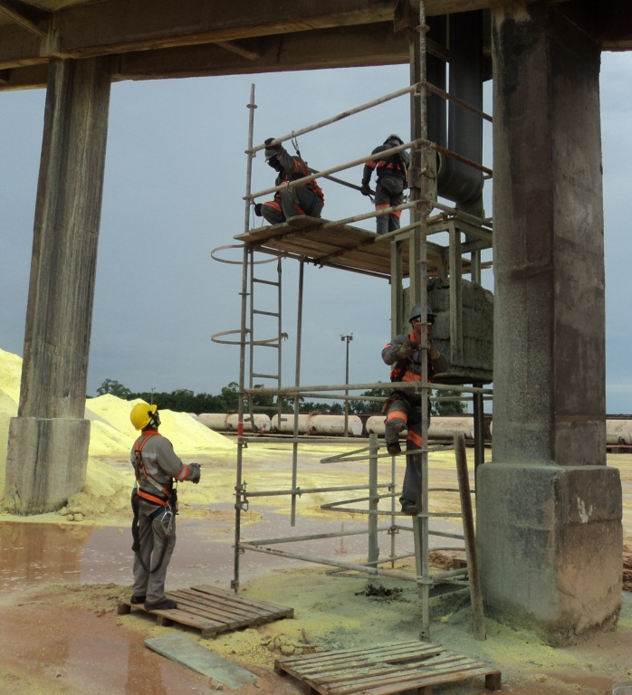
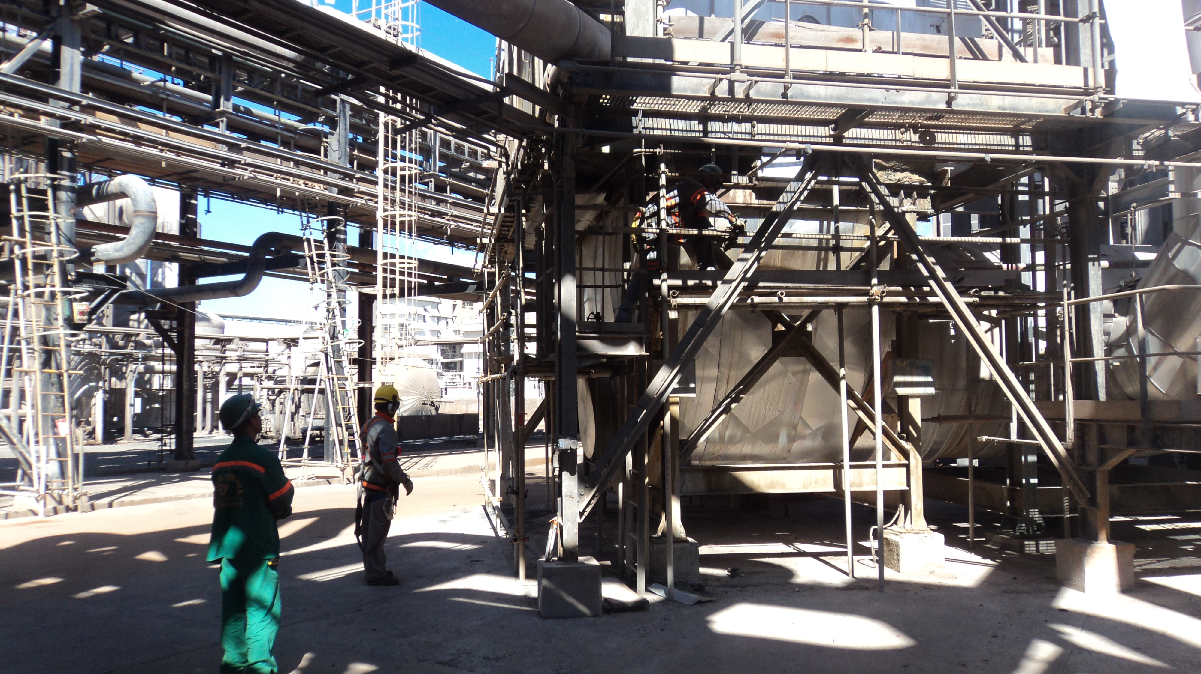
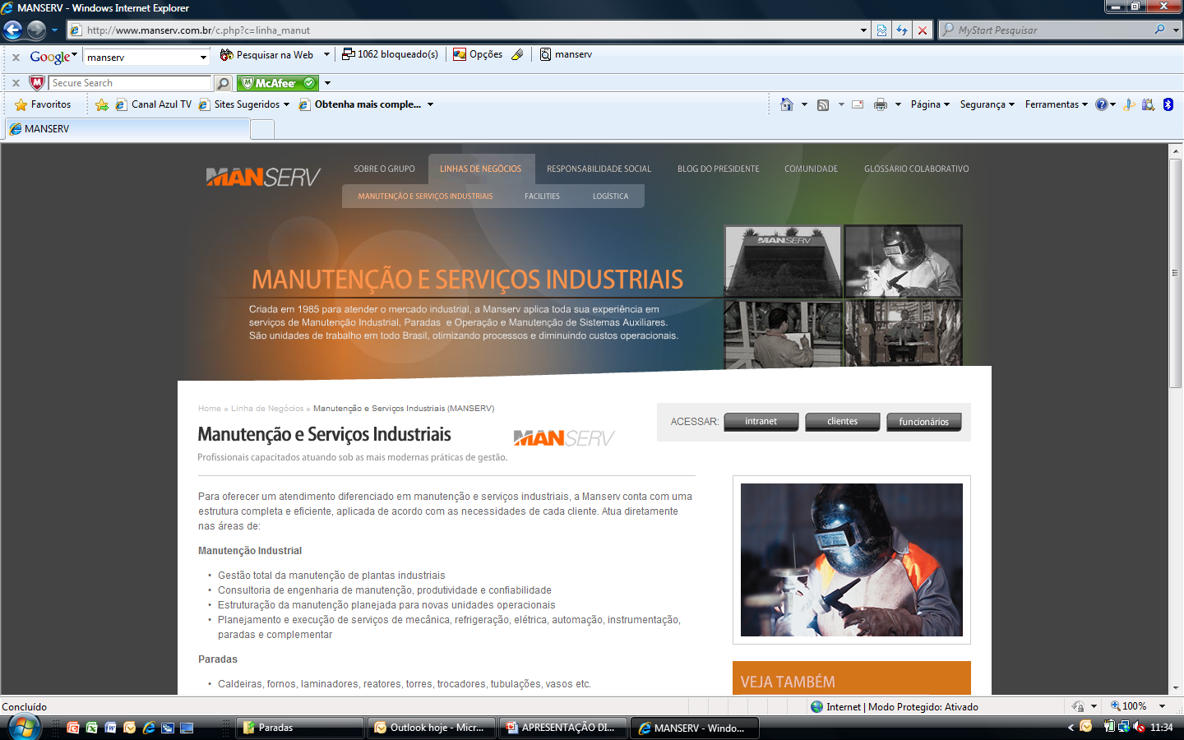
Etapas do Trabalho
Execução
Conscientização do Trabalho
Consiste na execução das amostragens na quantidade calculada, nas especialidades estabelecidas e dentro do cronograma desenvolvido:
1º Amostragem Preliminar para Calculo do No de Amostragem
2º Tomadas p/Conclusão do Trabalho
Rua Montreal, 224 - Bairro Enseada das Graças - Belo Horizonte – Minas Gerais – Cep: 31170340
031 9117-6600 – 031 3493 5748

Slide 13
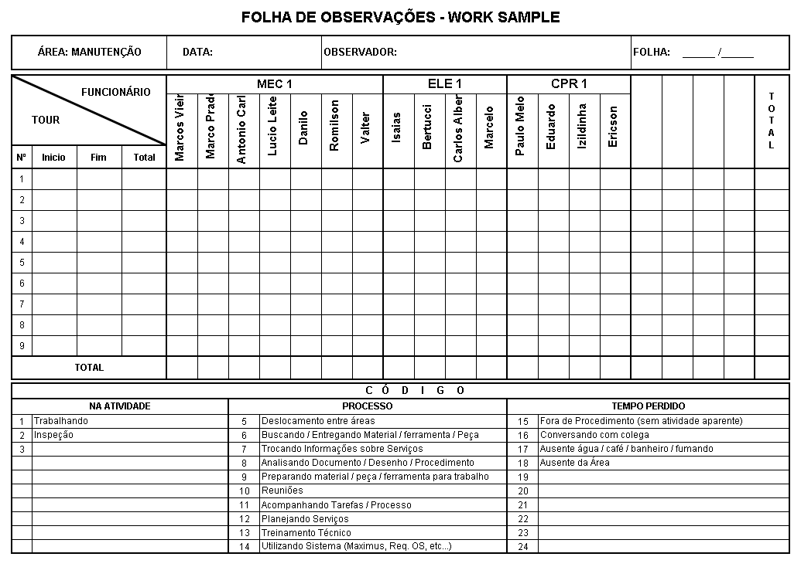
Work Sample
Modelo!
vide documentação

Slide 14
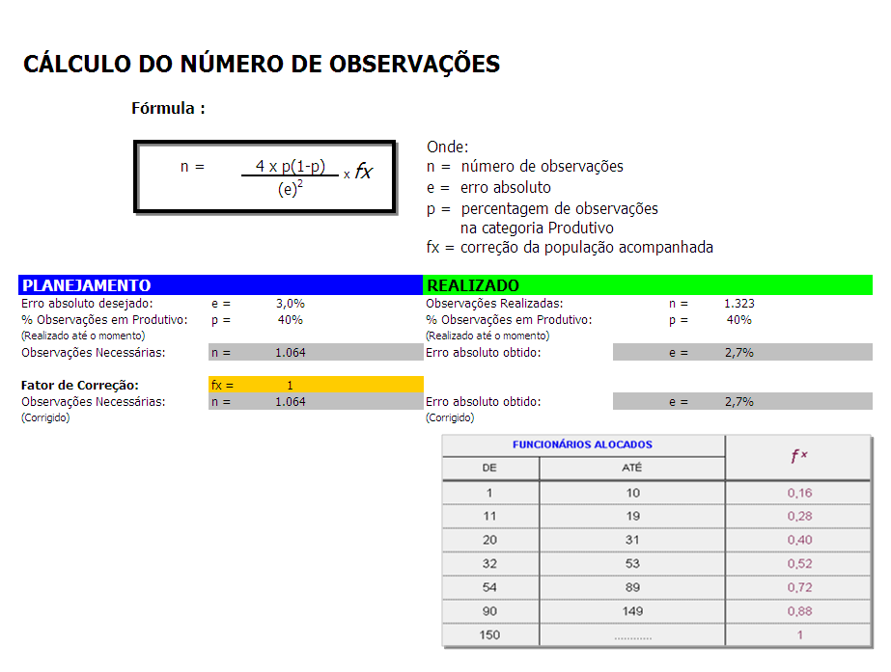
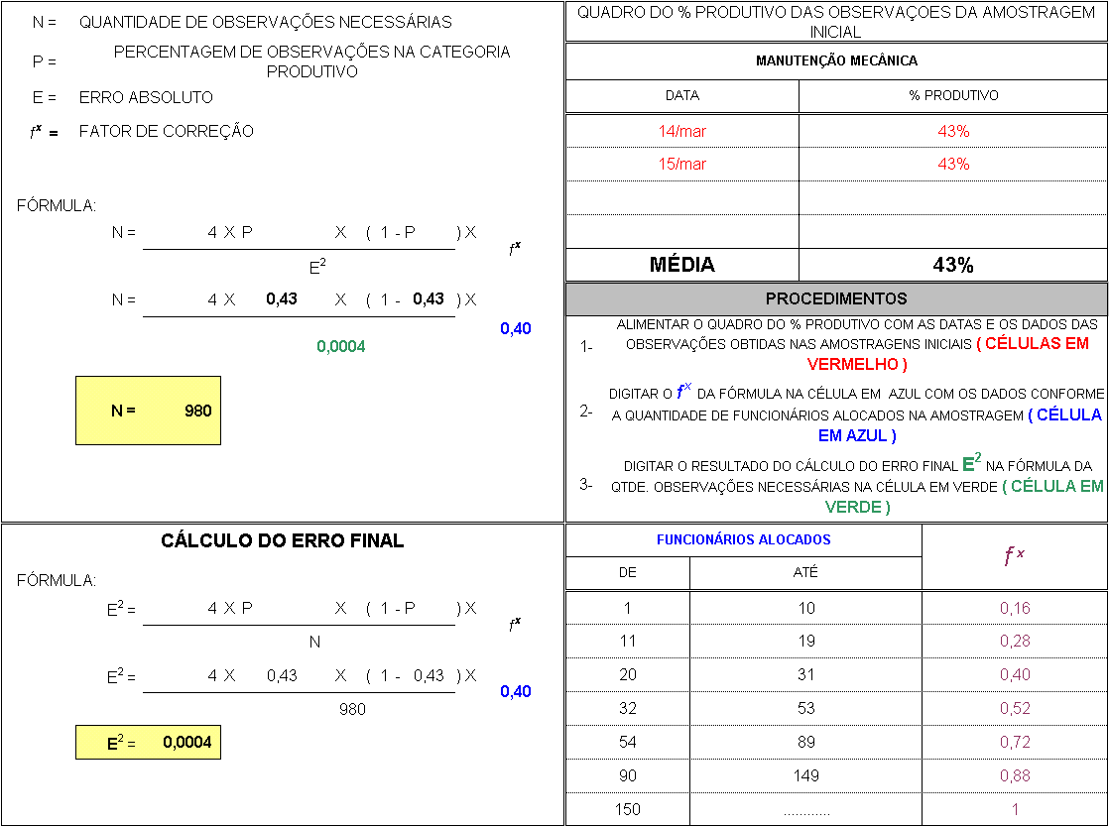
Work Sample

Slide 15

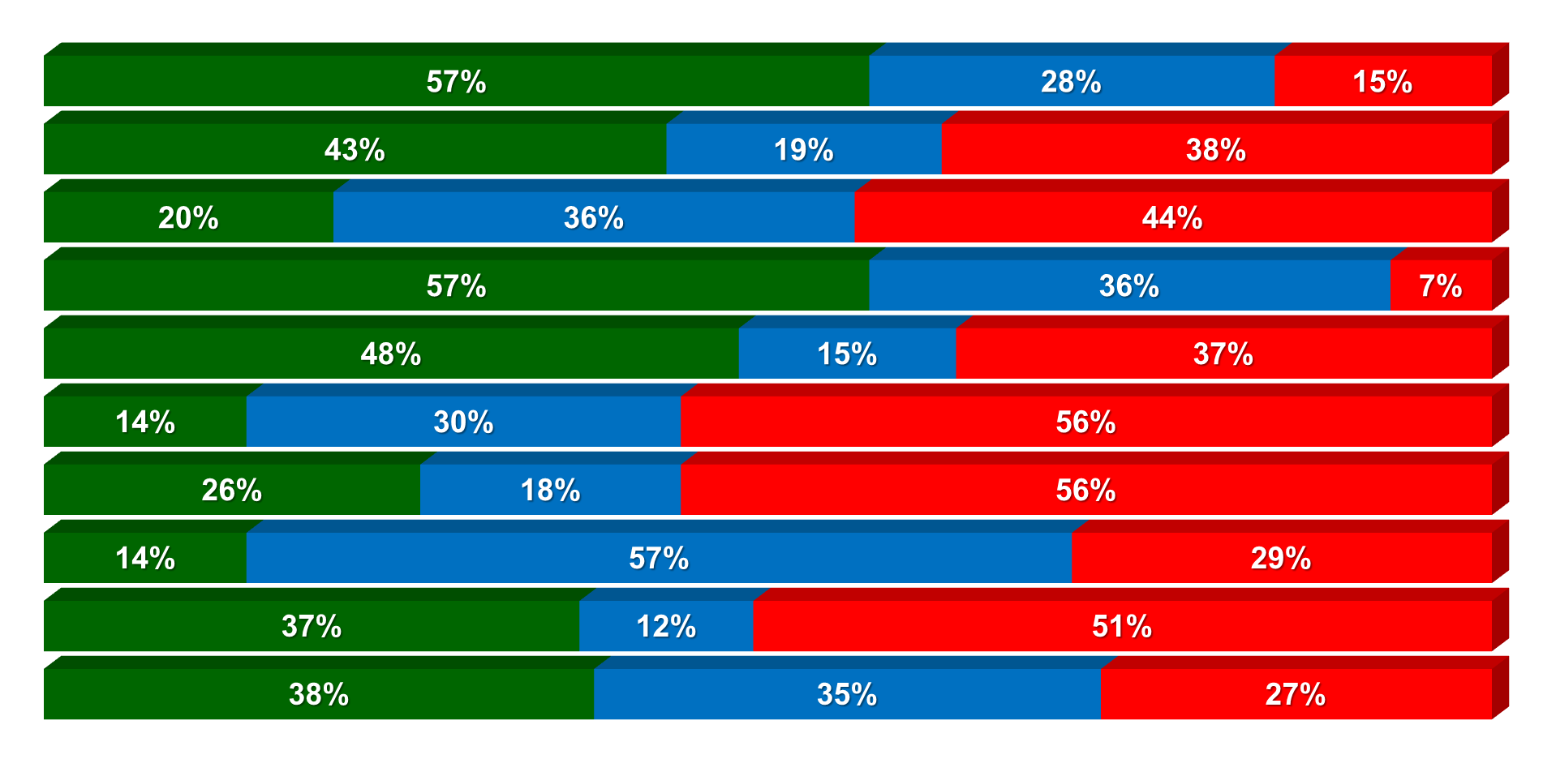
Etapas do Trabalho
Processamento & Analise das Informações
Resumo Visão Gráfica
Amostra 10
Amostra 09
Amostra 08
Amostra 07
Amostra 06
Amostra 05
Amostra 04
Amostra 03
Amostra 02
Amostra 01
Rua Montreal, 224 - Bairro Enseada das Graças - Belo Horizonte – Minas Gerais – Cep: 31170340
031 9117-6600 – 031 3493 5748

Slide 16
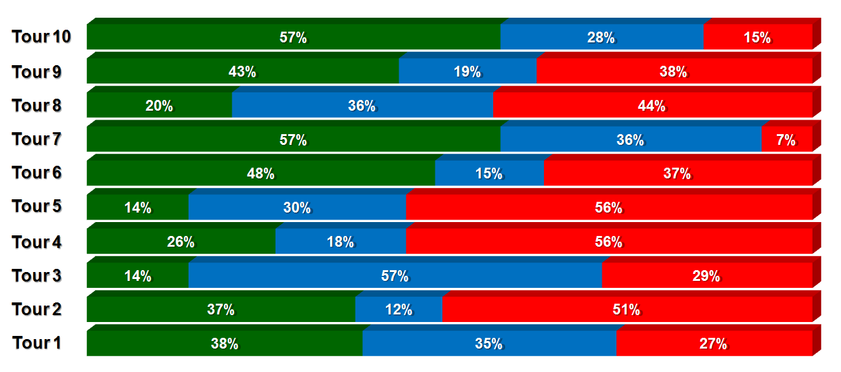
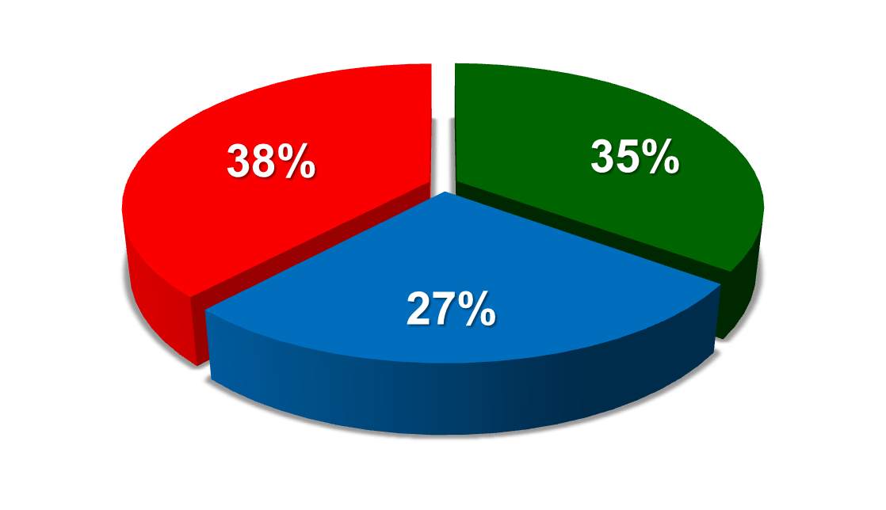
Etapas do Trabalho
Processamento & Analise das Informações
Resumo Visão Gráfica
Resumo
Rua Montreal, 224 - Bairro Enseada das Graças - Belo Horizonte – Minas Gerais – Cep: 31170340
031 9117-6600 – 031 3493 5748

Slide 17
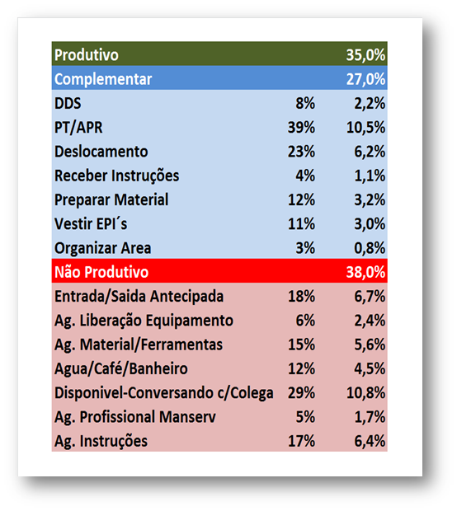
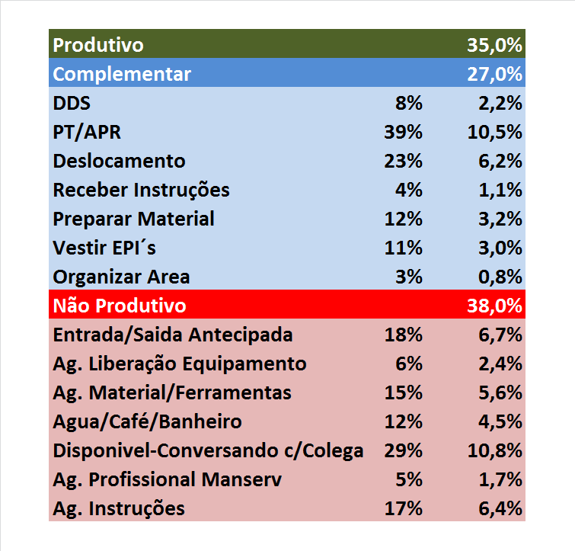

Etapas do Trabalho
Processamento & Analise das Informações
Resumo Visão Gráfica
Resumo
Rua Montreal, 224 - Bairro Enseada das Graças - Belo Horizonte – Minas Gerais – Cep: 31170340
031 9117-6600 – 031 3493 5748

Slide 18

Etapas do Trabalho
Processamento & Analise das Informações
Resumo Visão Gráfica
Rua Montreal, 224 - Bairro Enseada das Graças - Belo Horizonte – Minas Gerais – Cep: 31170340
031 9117-6600 – 031 3493 5748

Slide 19

Etapas do Trabalho
Processamento & Analise das Informações
Resumo Visão Gráfica
Rua Montreal, 224 - Bairro Enseada das Graças - Belo Horizonte – Minas Gerais – Cep: 31170340
031 9117-6600 – 031 3493 5748

Slide 20
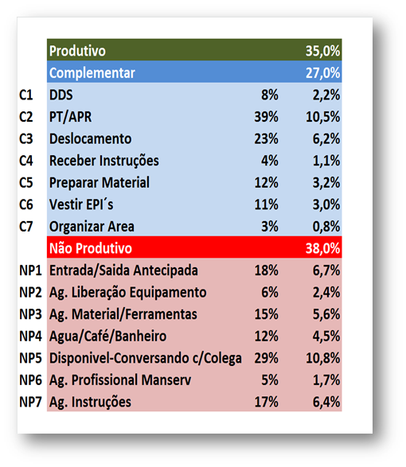
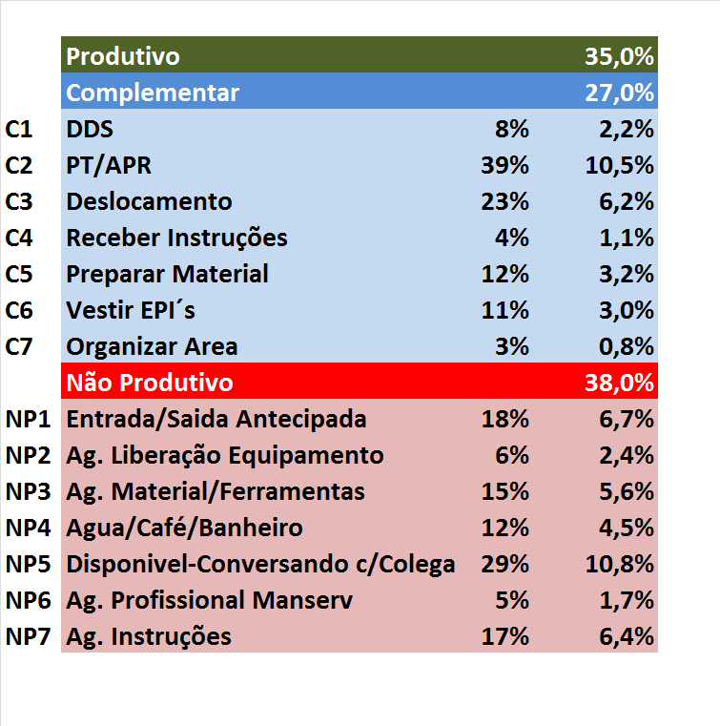
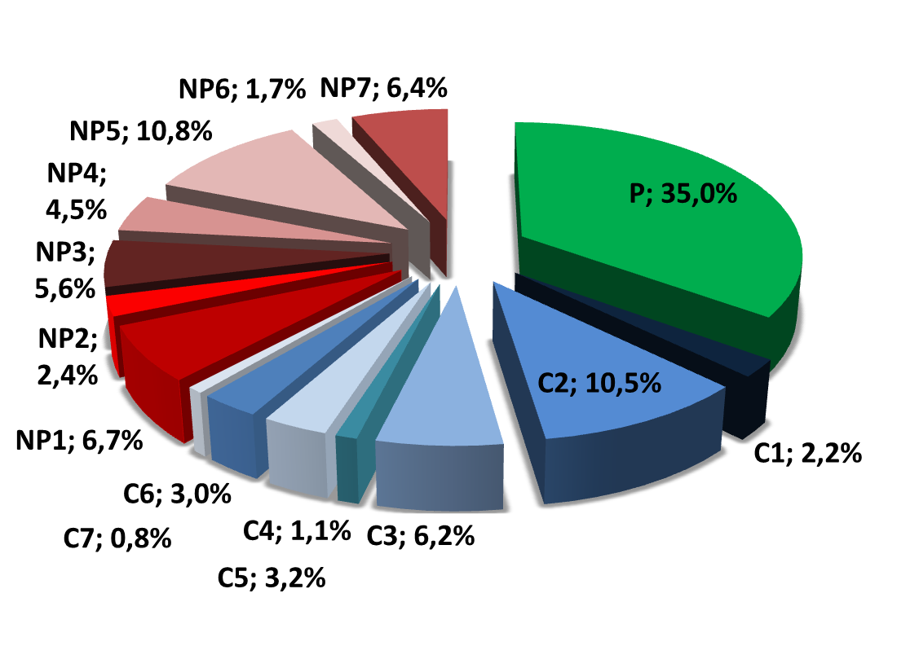
Etapas do Trabalho
Processamento & Analise das Informações
Resumo Visão Gráfica
Rua Montreal, 224 - Bairro Enseada das Graças - Belo Horizonte – Minas Gerais – Cep: 31170340
031 9117-6600 – 031 3493 5748

Slide 21
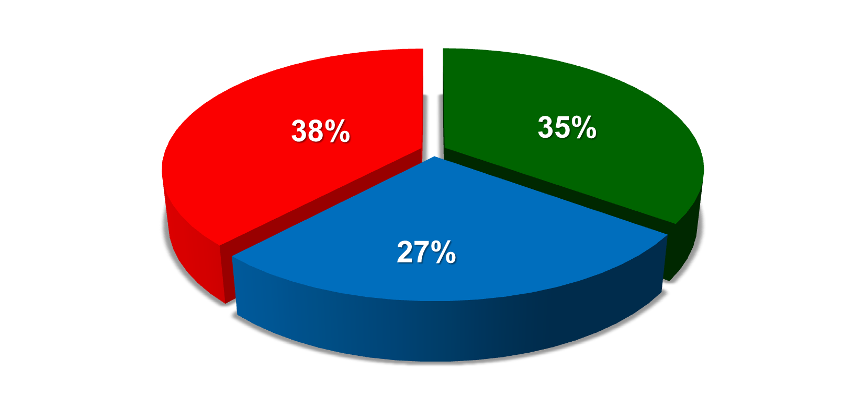
Etapas do Trabalho
Processamento & Analise das Informações
Resumo Visão Gráfica
Rua Montreal, 224 - Bairro Enseada das Graças - Belo Horizonte – Minas Gerais – Cep: 31170340
031 9117-6600 – 031 3493 5748

Slide 22
Auditoria do Processo de
Planejamento &
Controle
Rua Montreal, 224 - Bairro Enseada das Graças - Belo Horizonte – Minas Gerais – Cep: 31170340
031 9117-6600 – 031 3493 5748

Slide 23
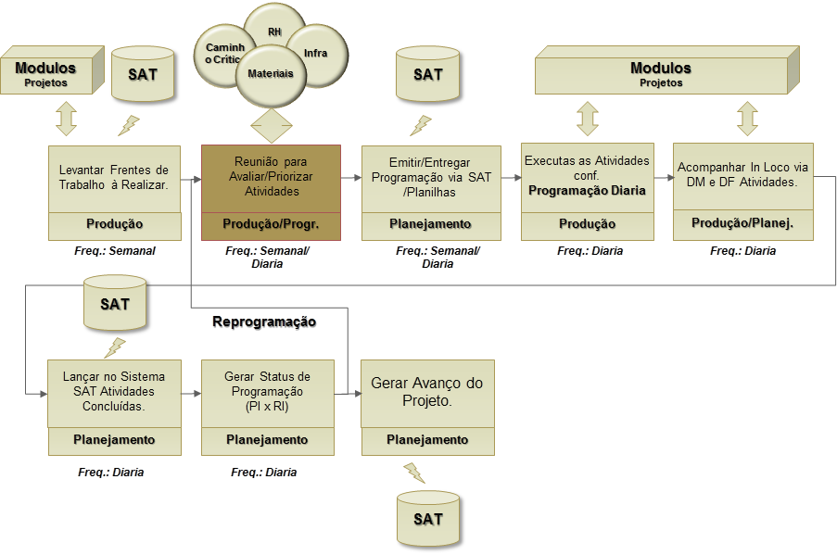
Processo Planejamento
Rua Montreal, 224 - Bairro Enseada das Graças - Belo Horizonte – Minas Gerais – Cep: 31170340
031 9117-6600 – 031 3493 5748

Slide 24
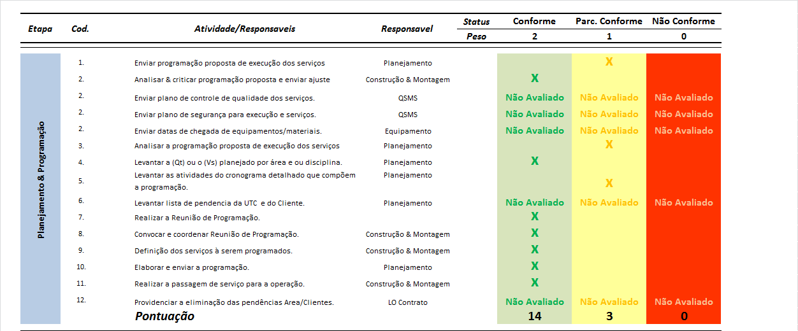
Auditoria Planejamento
Rua Montreal, 224 - Bairro Enseada das Graças - Belo Horizonte – Minas Gerais – Cep: 31170340
031 9117-6600 – 031 3493 5748

Slide 25
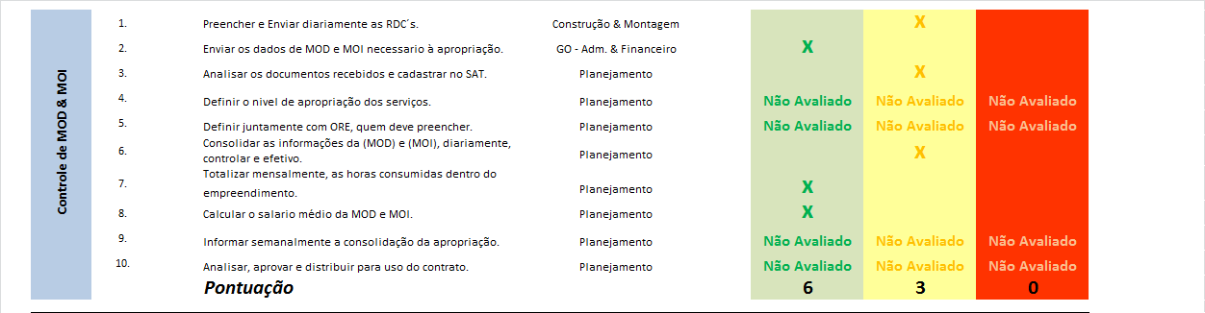
Auditoria Controle de MOD & MOI
Rua Montreal, 224 - Bairro Enseada das Graças - Belo Horizonte – Minas Gerais – Cep: 31170340
031 9117-6600 – 031 3493 5748

Slide 26
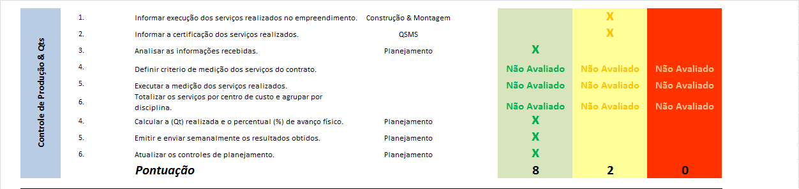
Auditoria Controle de Produção
Rua Montreal, 224 - Bairro Enseada das Graças - Belo Horizonte – Minas Gerais – Cep: 31170340
031 9117-6600 – 031 3493 5748

Slide 27
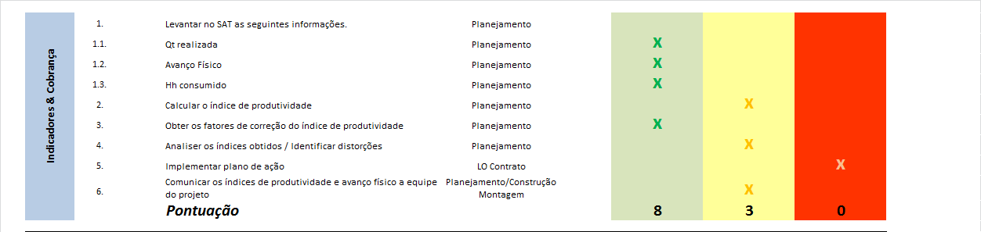
Auditoria Indicadores e Cobrança
Rua Montreal, 224 - Bairro Enseada das Graças - Belo Horizonte – Minas Gerais – Cep: 31170340
031 9117-6600 – 031 3493 5748

Slide 28
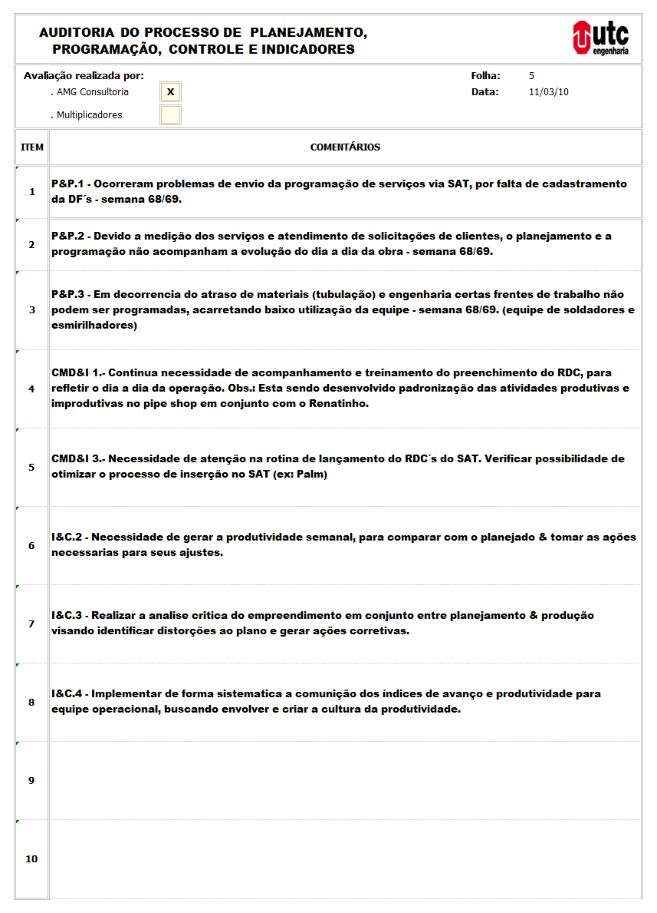
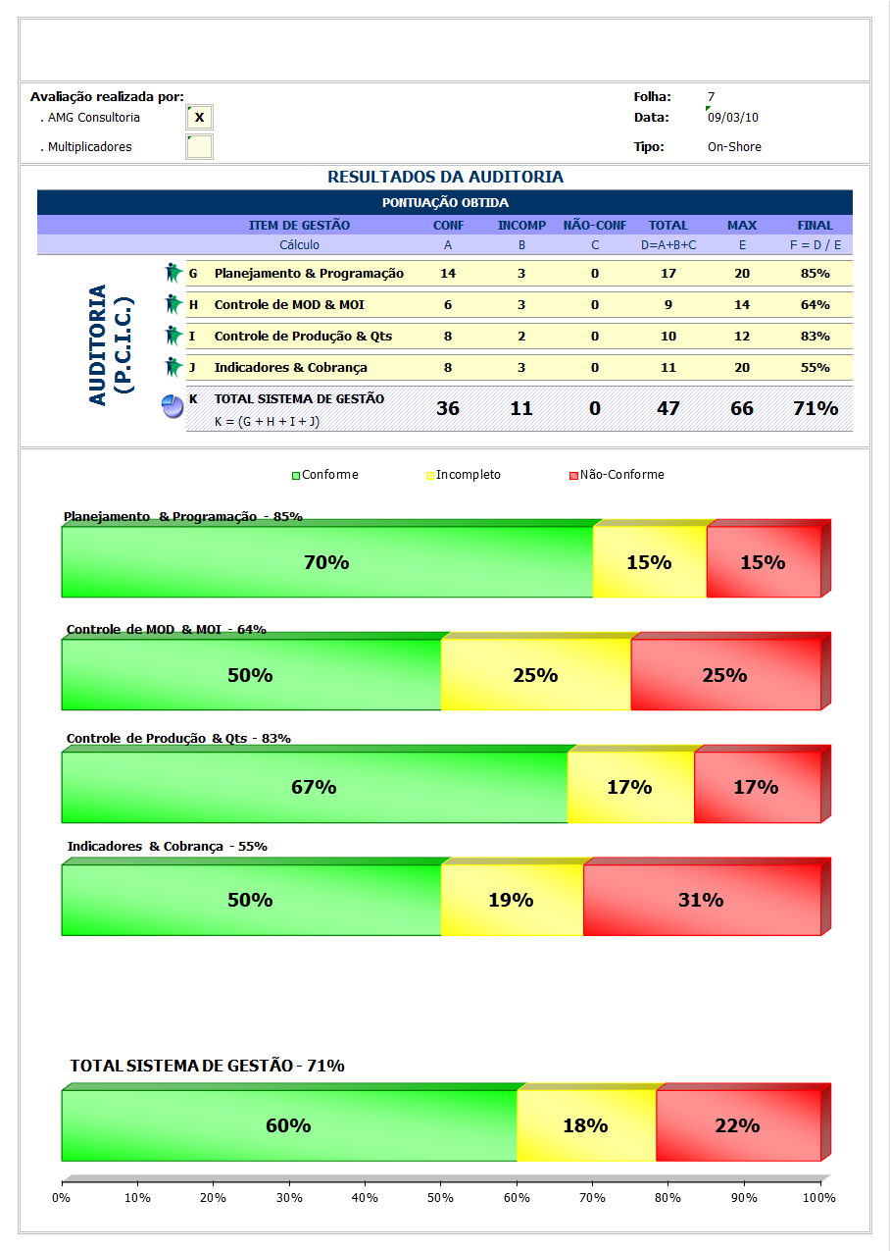
Auditoria Fatos & Comentarios
Rua Montreal, 224 - Bairro Enseada das Graças - Belo Horizonte – Minas Gerais – Cep: 31170340
031 9117-6600 – 031 3493 5748

Slide 29
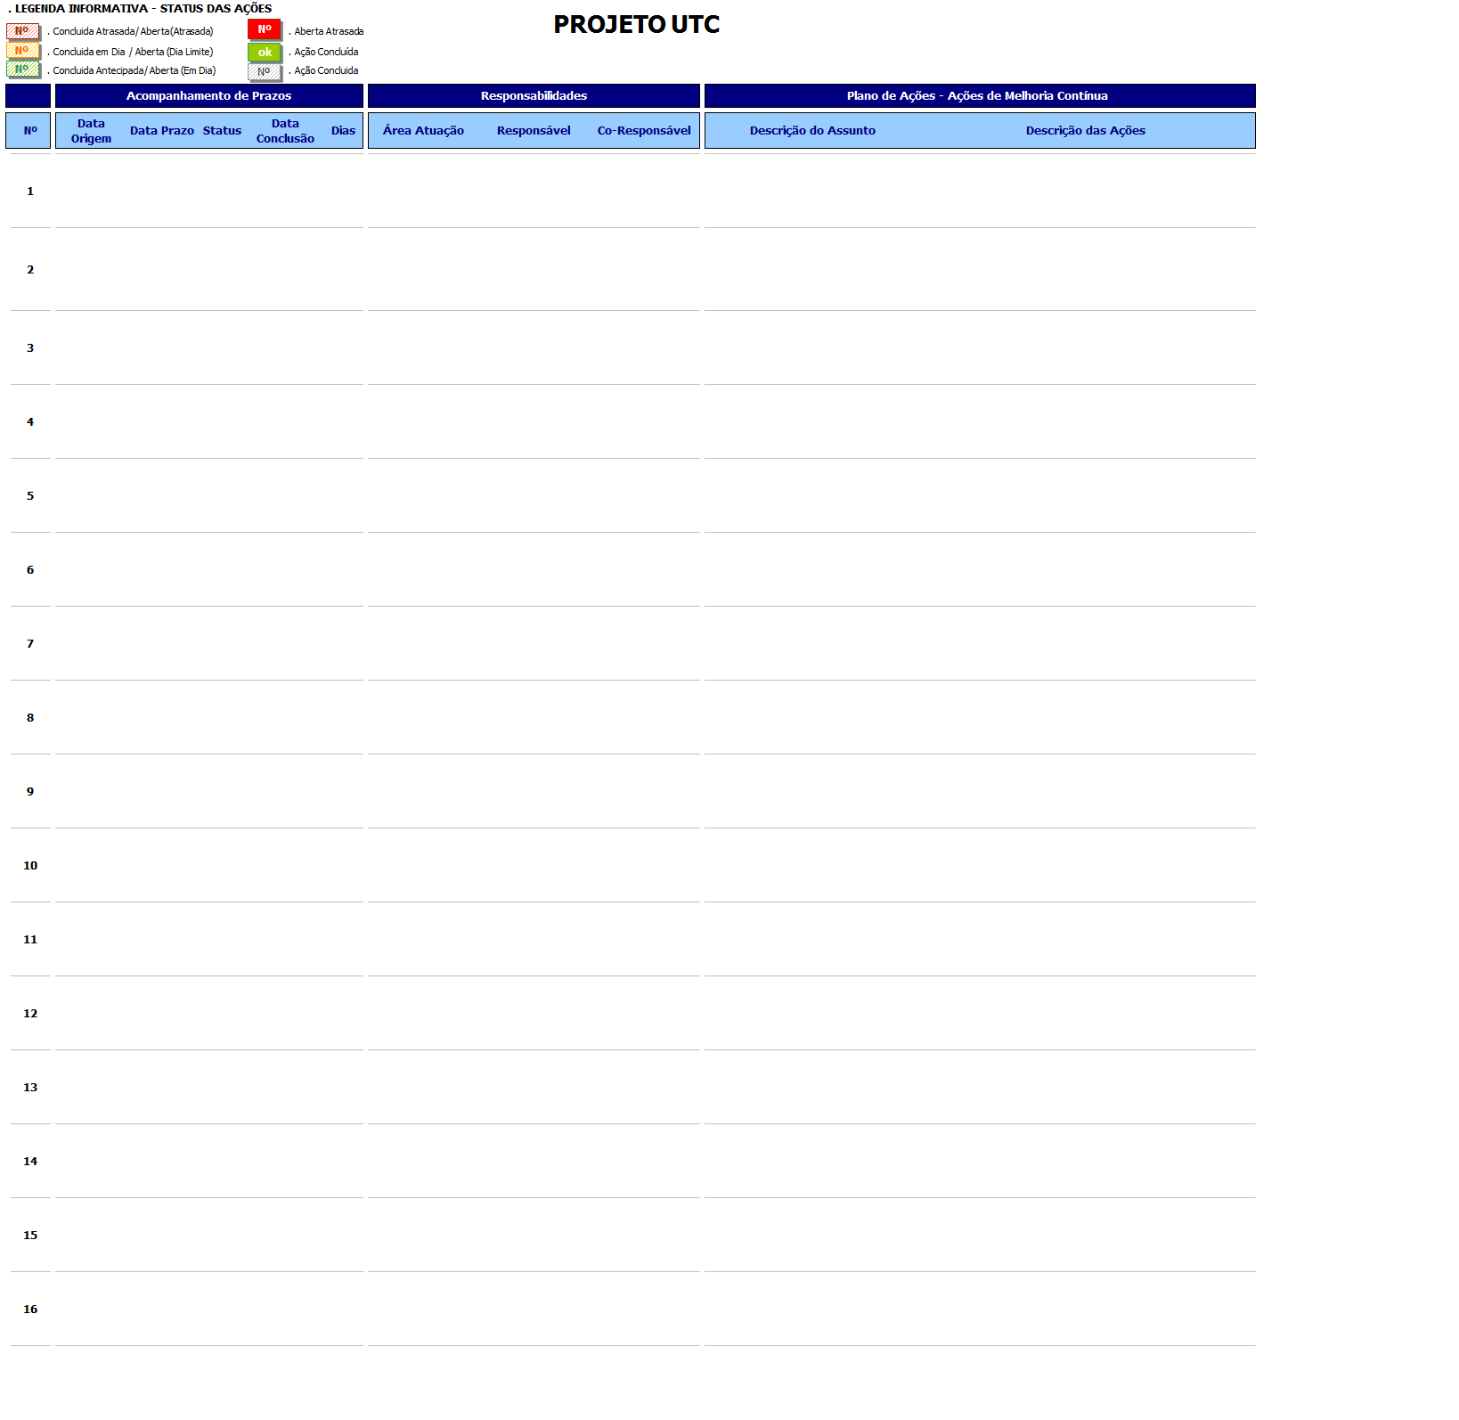
Auditoria – Plano de Ação
Rua Montreal, 224 - Bairro Enseada das Graças - Belo Horizonte – Minas Gerais – Cep: 31170340
031 9117-6600 – 031 3493 5748

Slide 30
Obrigado!!
Me coloco a disposição para
detalhar melhor a apresentação!!
jcastro@eproductivitybr.com
Rua Montreal, 224 - Bairro Enseada das Graças - Belo Horizonte – Minas Gerais – Cep: 31170340
031 9117-6600 – 031 3493 5748

